Slide 1

Modelagem conceitual: fundamentos – parte 2
Coleções
Organização do modelo conceitual: estrutural, associativa e temporal

Slide 2
Coleções
Simples coleções (que não tenham atributos próprios) são representadas por papeis de associação.

Slide 3
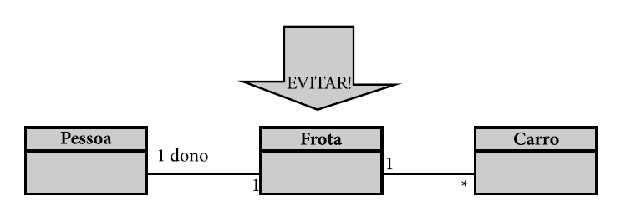
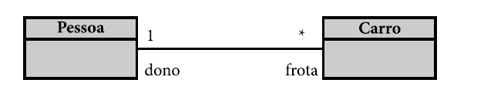
Coleções simples não deve ser representadas como conceitos
Mas como papeis:

Slide 4
Tipos de coleção UML
 | Pode repetir elementos | Não pode repetir
Elementos têm posição | Lista ou sequência | Conjunto ordenado
Elementos sem posição | Multiconjunto ou bag | Conjunto

Slide 5
Conjunto
Não pode repetir elementos
Elementos não têm posição
Estrutura default para um papel

Slide 6
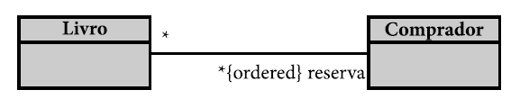
Conjunto ordenado
Não pode repetir elementos
Elementos têm posição definida

Slide 7
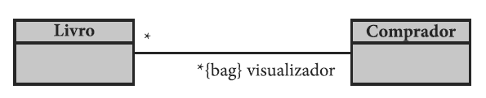
Bag
Pode repetir elementos
Elementos não têm posição definida

Slide 8
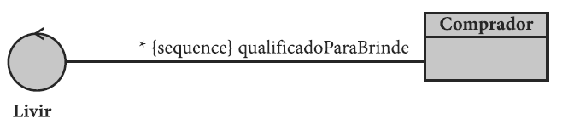
Sequência
Pode repetir elementos
Elementos têm posição

Slide 9
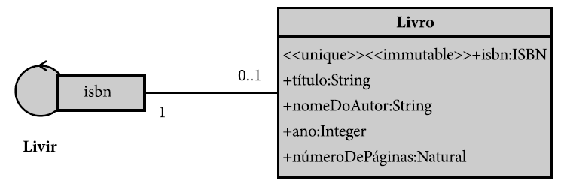
Mapeamento
Estrutura semelhante a um dicionário.
Há uma chave que permite localizar diretamente um valor, como se fosse um endereço.

Slide 10
Tipos de qualificadores
Interno
O qualificador é um atributo do objeto qualificado
Neste caso o atributo deve ser imutável
Externo
O qualificador não é atributo do objeto qualificado
Derivado
O qualificador é um valor calculado para o objeto qualificado
Neste caso, todos os componentes do cálculo devem ser imutáveis

Slide 11

Mapeamentos também são ferramentas de modelagem
Como representar uma situação em que uma pessoa pode ter vários telefones, mas apenas um de cada tipo?

Slide 12
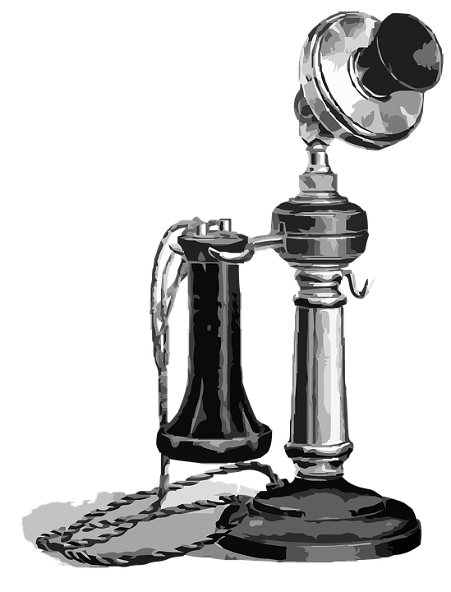
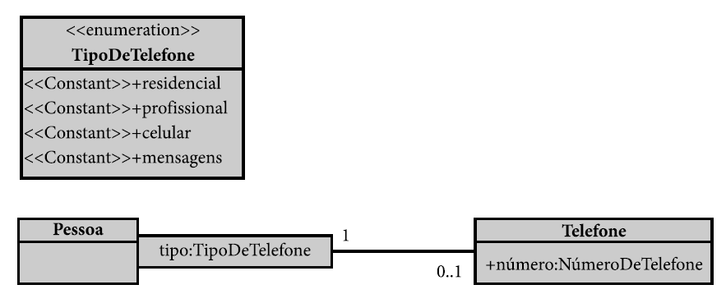

Slide 13
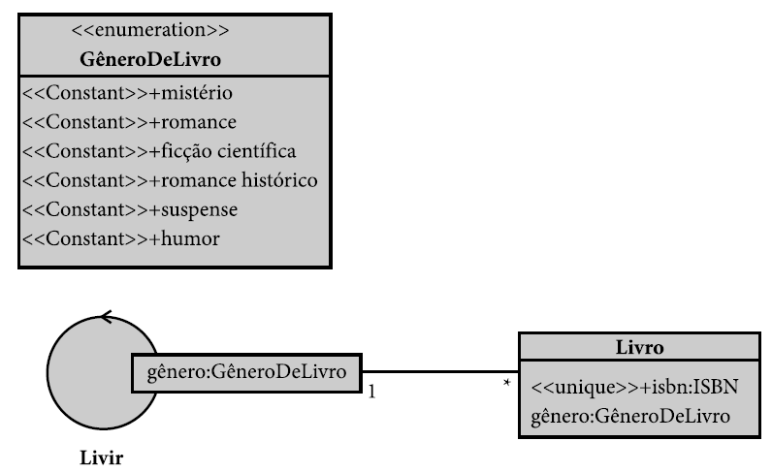
Partição
Quando o qualificador mapeia conjuntos de objetos

Slide 14
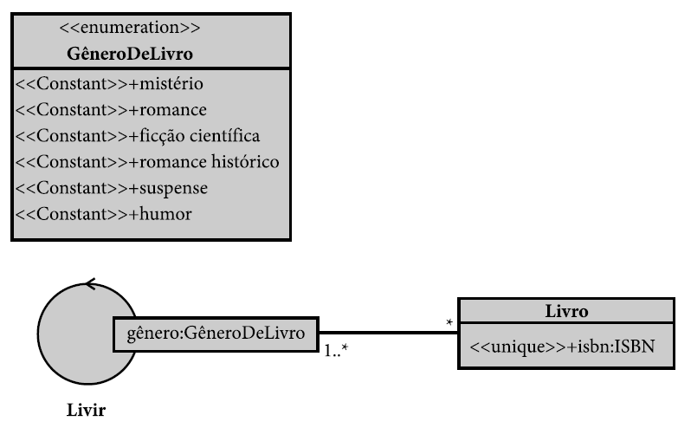
Relação
Quando um qualificador mapeia conjuntos de objetos e cada objeto pode ter vários qualificadores.

Slide 15
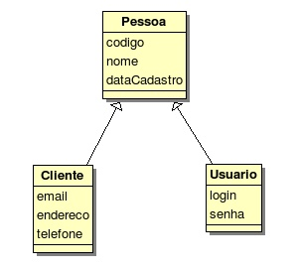
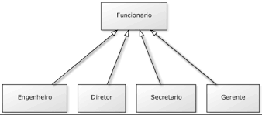
Organização do modelo conceitual
A relação de herança tem sido usada em situações em que ela não se aplica.

Slide 16
Há três formas de organizar informação no modelo conceitual
Estrutural:
Herança, usada quando há subtipos estritos, que nascem e morrem na mesma classe, sem nunca mudar.
Associativa:
Quando um objeto adquire uma condição em relação a outro.
Temporal:
Quando um objeto muda sua estrutura com o passar do tempo.

Slide 17
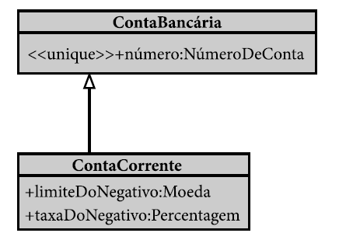
Generalização, especialização e herança
Subtipos estritos
Um objeto não muda de classe
Aqui, tanto a superclasse quanto a subclasse podem ter instâncias

Slide 18
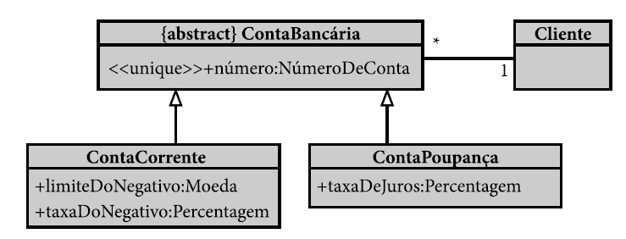
Classes abstratas

Slide 19
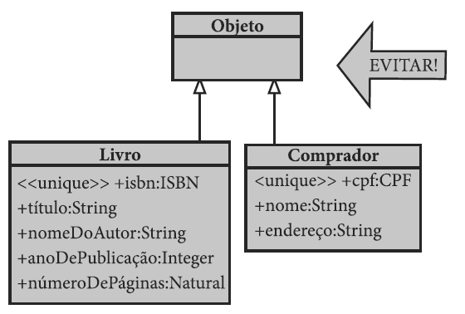
Evitar generalizações sem propriedades

Slide 20
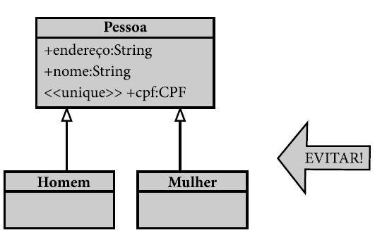
Evitar especializações impróprias

Slide 21
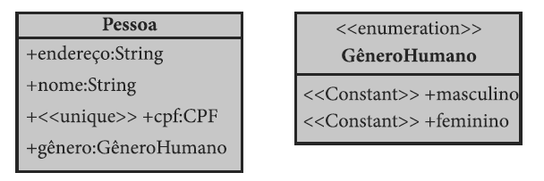
Este modelo seria mais adequado para o caso anterior

Slide 22
Classes de associação
Quando um objeto adquire propriedades por associar-se a outro.
Exemplos:
Professor e aluno
Funcionário e cliente
Táxi

Slide 23
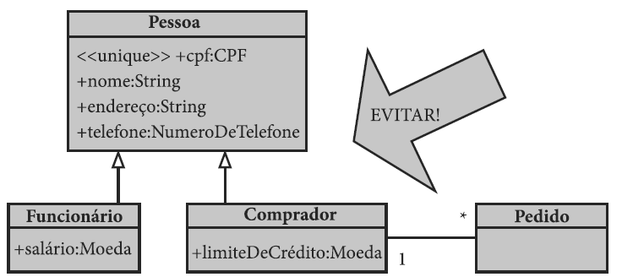
Muitas vezes se modela isso indevidamente como generalização

Slide 24
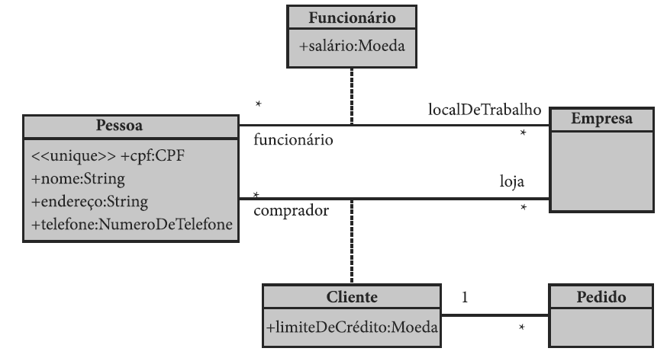
Mas esta forma causa menos problemas

Slide 25
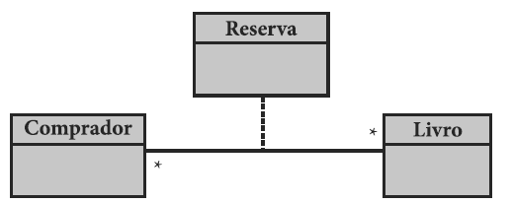
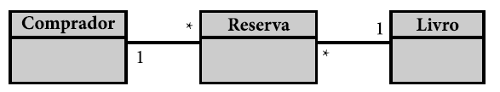
Qual a diferença?

Slide 26
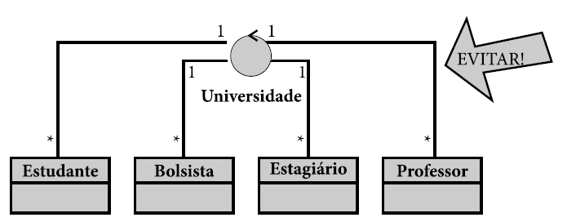
Se todos são pessoas...

Slide 27
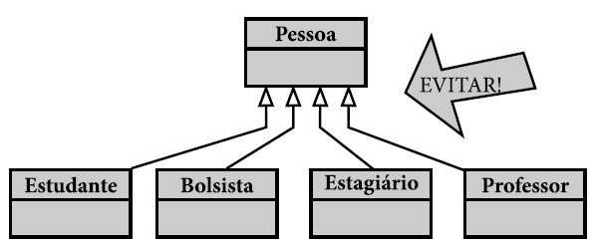
Isso? Não

Slide 28
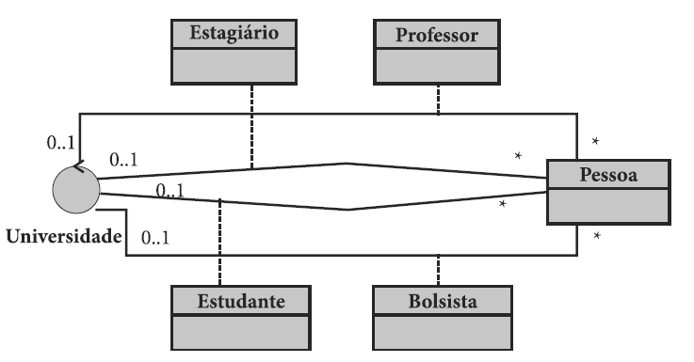
Isso funciona melhor

Slide 29
Classes modais
Representam objetos que mudam de estado.
Tipos de transição:
Estável: sem mudanças estruturais
Monotônica crescente: objeto só pode ganhar novas propriedades
Não-monotônica: objeto pode ganhar ou perder propriedades

Slide 30
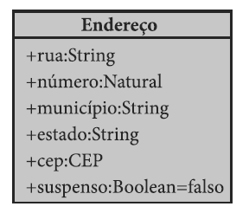
Transição estável
Apenas os valores dos atributos mudam, não a estrutura do objeto.

Slide 31
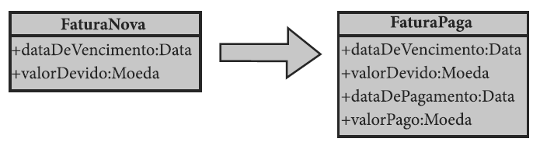
Transição monotônica crescente
O objeto pode ganhar novas propriedades com o passar do tempo.
Exemplo:

Slide 32
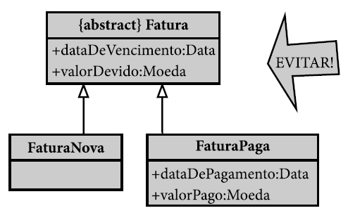
Um modelo ruim. Porque?

Slide 33
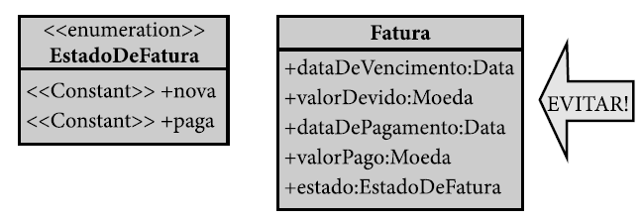
Outro modelo ruim por vários motivos (embora muito popular)

Slide 34
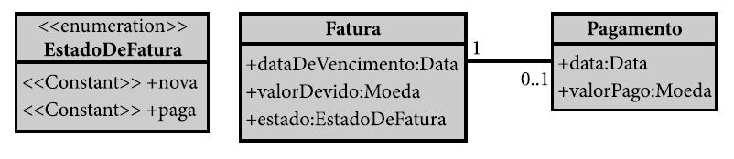
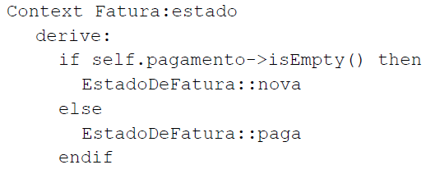
Solução simples e efetiva

Slide 35
Transição não-monotônica
Usa-se o padrão State quando um objeto pode ganhar ou perder propriedades ao longo do tempo.

Slide 36
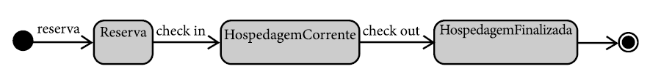
Exemplo

Slide 37
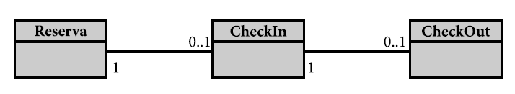
Se fosse o caso monotônico

Slide 38
